Slide 1
МОУ СРЕДНЯЯ ОБЩЕОБРАЗОВАТЕЛЬНАЯ ШКОЛА № 35 г.АСТРАХАНИ.
В гости к зиме
Защита проекта «В гости к Зиме»
2 класс
Учитель: Фирсова Ирина Александровна
-2011-

Slide 2
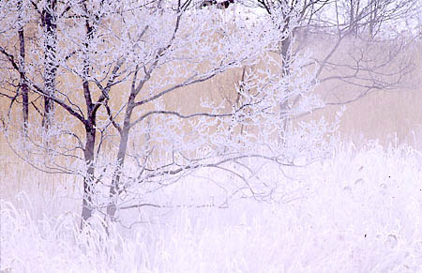
Цели:
-обобщить признаки зимы как времени года;
-увидеть красоту природы в зимнее время года;
-совершенствовать навыки групповой работы;
-развивать творческое мышление и способности.

Slide 4
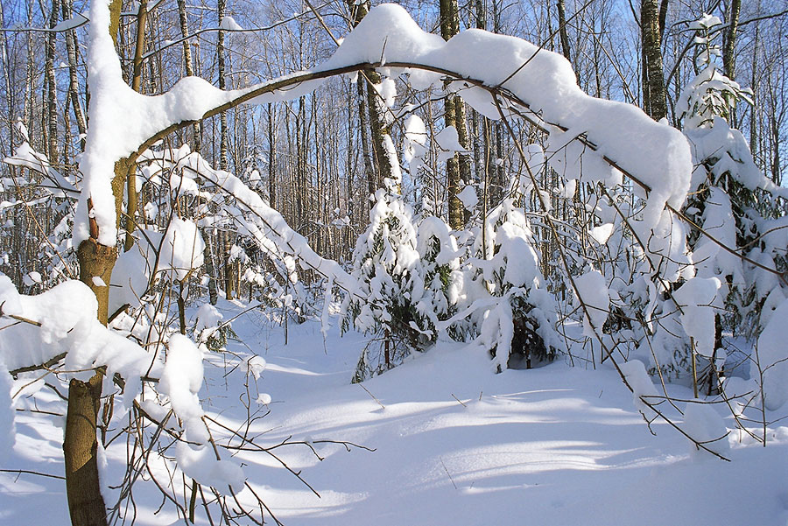
Запорошила дорожки,
Разукрасила окошки,
Радость детям подарила
И на санках прокатила.

Slide 5
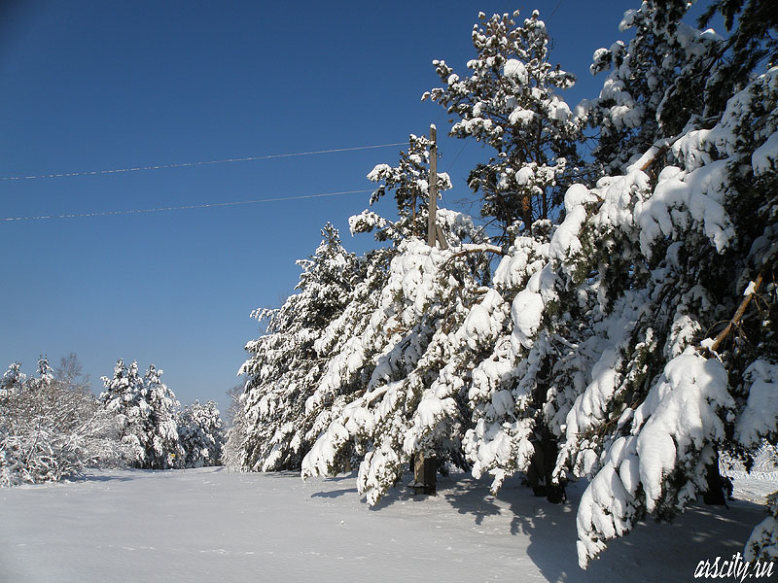
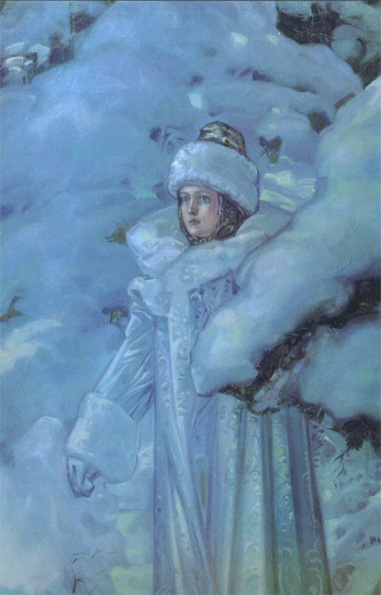
Заколдован невидимкой, дремлет лес под сказку сна.
Словно белою косынкой подвязалась сосна.
На полянах все бело, снег в сугробы намело…
Слышите Зима-то идет, свою песню не поет?
Видео –клип «Сказка зимой»

Slide 6
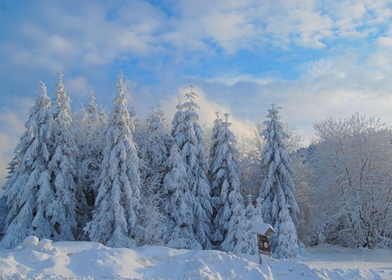
А зима наша очень разная – она и холодная, и с оттепелью, вьюжная и с капелью, снежная да с солнцем. В ней есть что-то молодое, веселое. Мороз бодрит человека, заставляет его быстрее двигаться. Снег скользкий, легкий и красивый. Санки летят по снегу, коньки скользят по льду – дух захватывает. Хорошо зимой!

Slide 7
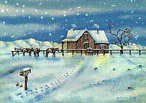
Что-то веет ветерок, холодом пахнуло, Словно зимушка – зима рукавом махнула. Полетели с высоты белые пушинки. На деревья, на кусты сыплются…
На всех садится,
Никого не боится.

Slide 8
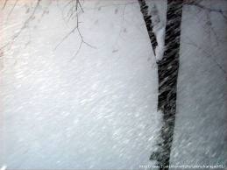
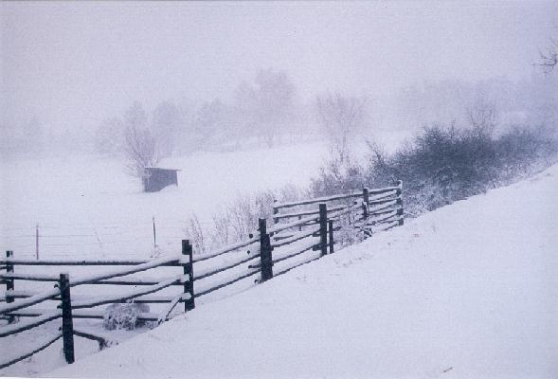
Не зверь, а воет.
 | Без рук, без ног, А рисовать умеет.

Slide 9
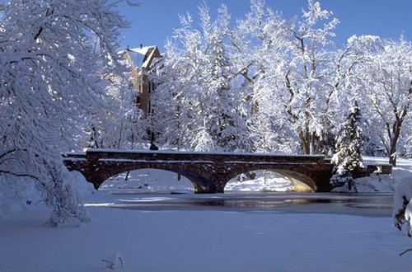
Редакция "Метеорологи»" - об основных признаках сезонных изменений в неживой природе, календаре народных примет.

Slide 11
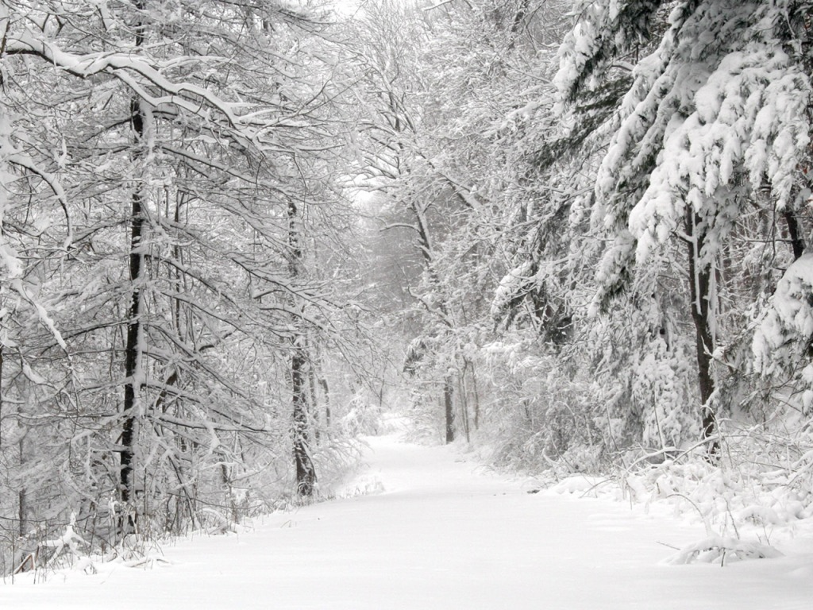

Slide 12
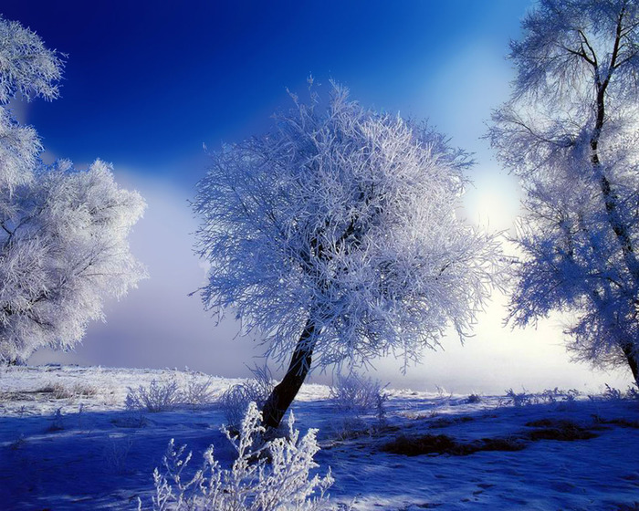

Slide 13
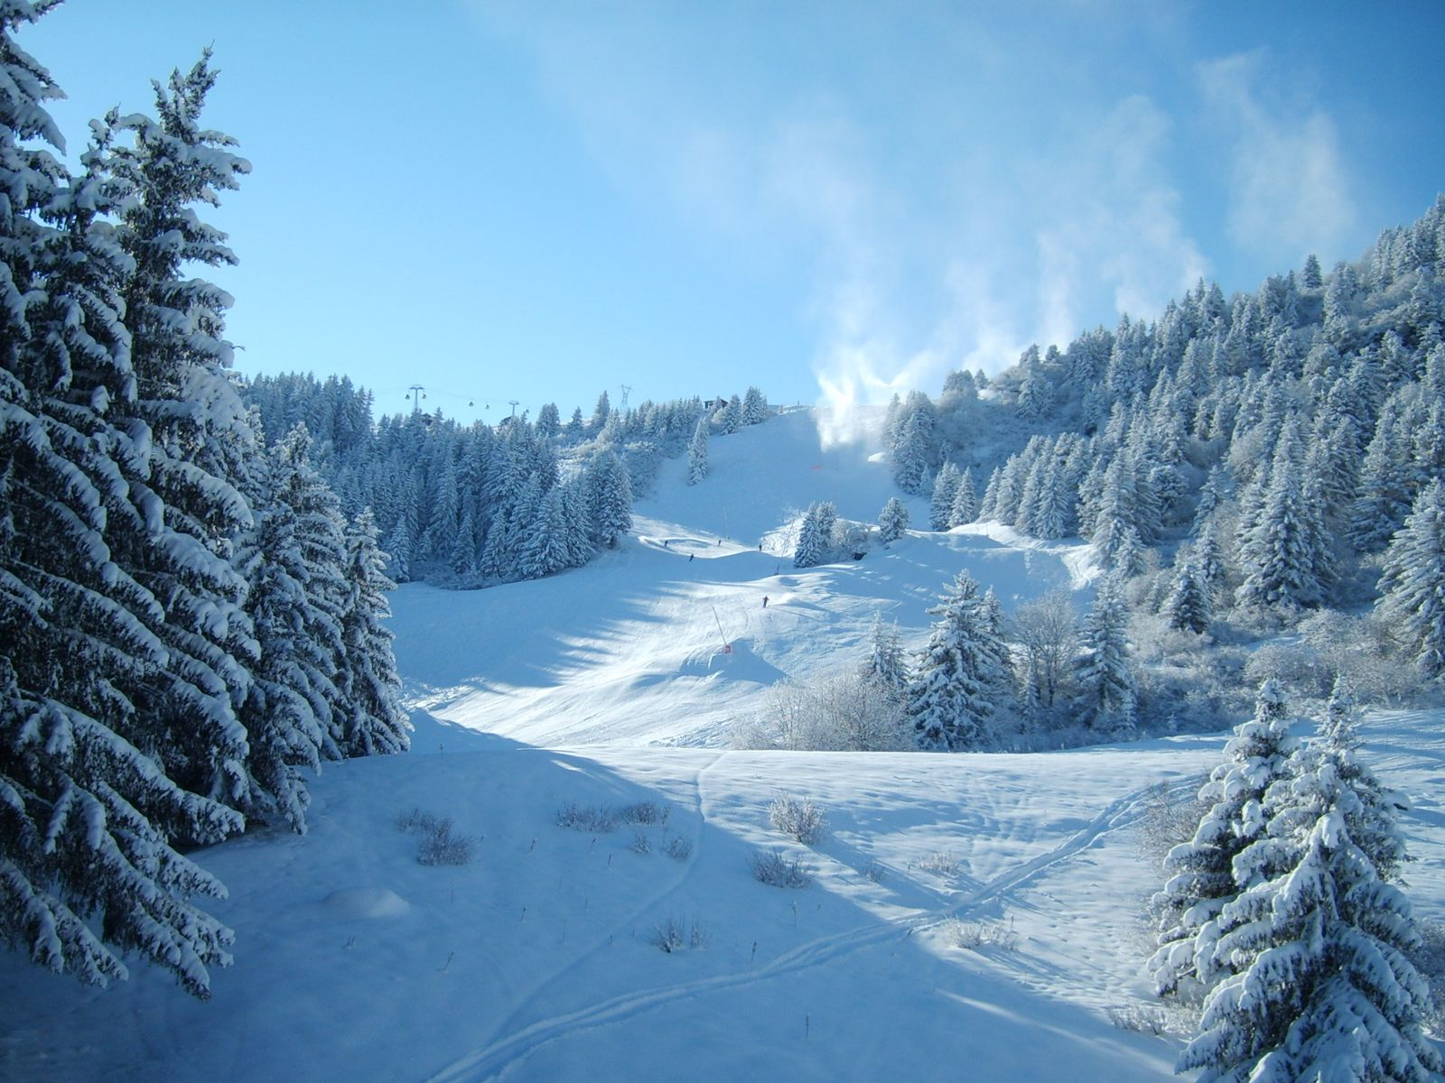
Народные приметы:
Дым столбом – к морозу.
Если ночью был иней, днём снег не выпадет.
Если зима снежная – лето дождливое.
Если зимой вьюги – летом ненастье.
Зимой много инея – летом много росы.

Slide 14
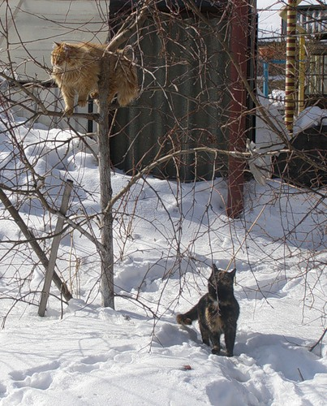
Если птицы жмутся к домам, значит быть снегу, ненастью.
Собака свертывается и лежит калачиком – на холод.
Собака катается на снегу – к метели.
Кошка мордочку прячет – на мороз.
Воробьи зимой чирикают – к теплой метели.
Много паутин – к холодной зиме.

Slide 15
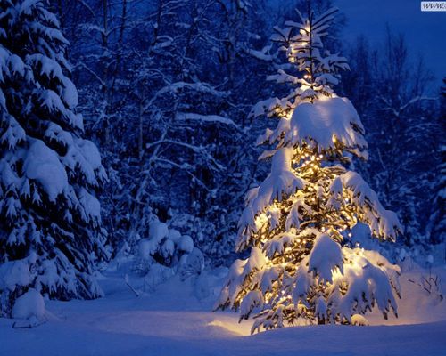

Slide 16
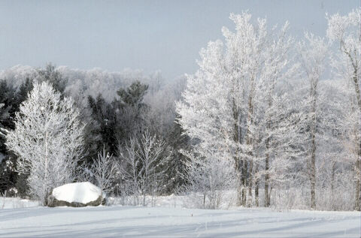
ДЕКАБРЬ
-“студень” или “лютень”
Декабрь год кончает, зиму начинает.
В декабре мороз нарастает, зато день прибывает.
Мороз невелик, а стоять не велит.

Slide 17
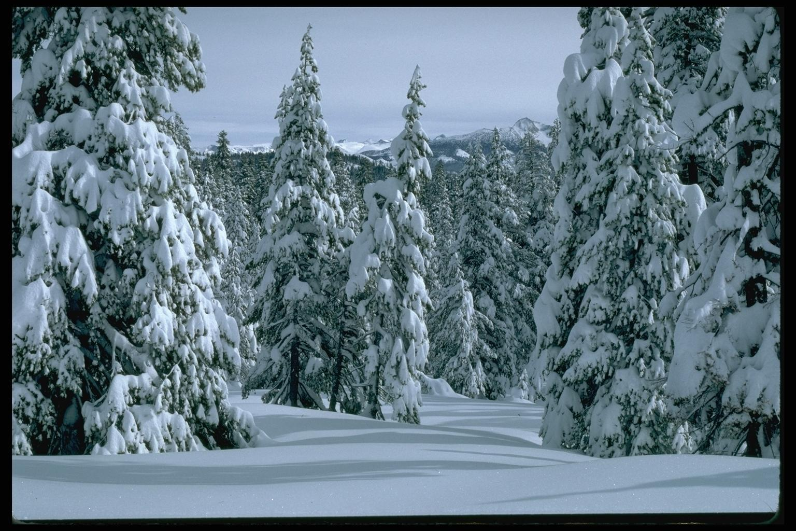
ЯНВАРЬ
“сечень”
Месяц январь – зимы государь.
Январь – ломонос: береги свой нос.
В январе холода над землёй повисли.

Slide 18
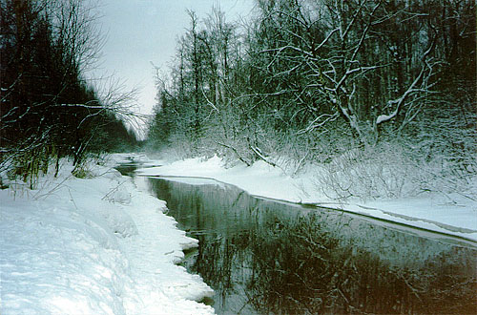
ФЕВРАЛЬ
“кривые дороги”, “ богорей”
В феврале два друга – мороз да вьюга.
Бури да метели под февраль налетели.
Февраль рисует, малюет, красну весну встречает.

Slide 19
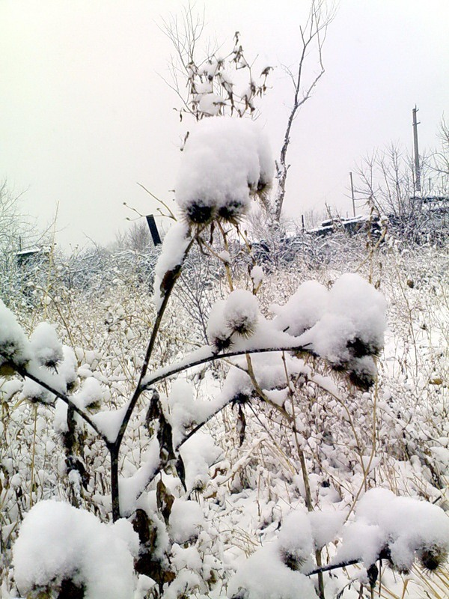
“Клуб путешественников”

Slide 20
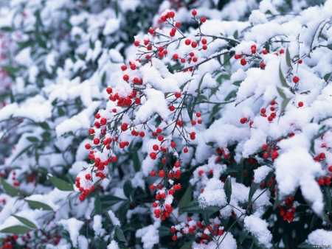

Slide 21
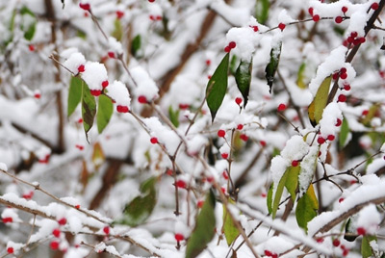

Slide 23
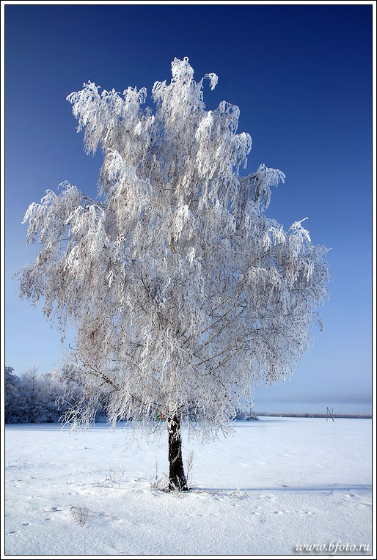
Белая береза
Под моим окном
Принакрылась снегом,
Точно серебром.
На пушистых ветках
Снежною каймой
Распустились кисти
Белой бахромой.
И стоит береза
В сонной тишине,
И горят снежинки
В золотом огне.
А заря, лениво
Обходя кругом,
Обсыпает ветки
Новым серебром.

Slide 24
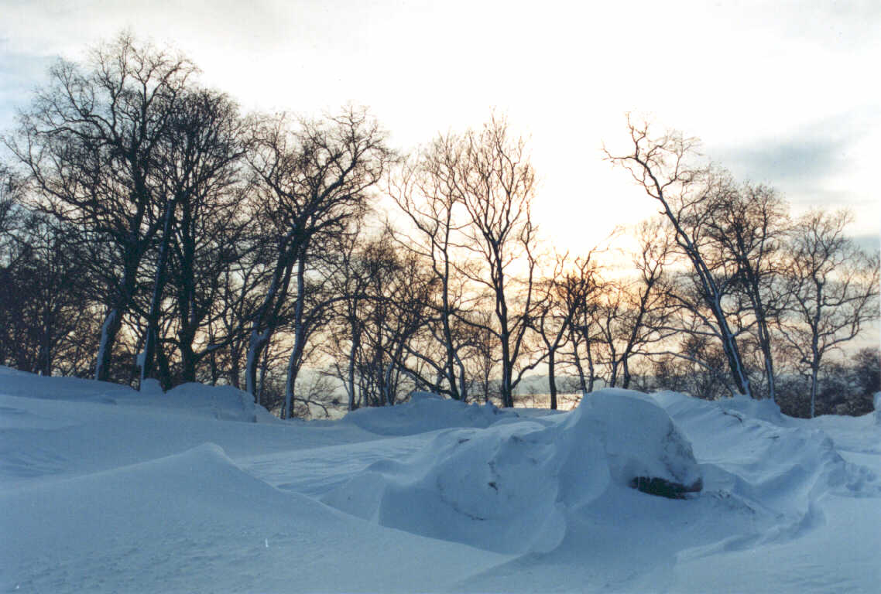
“Диалоги о животных”
Как зима отразилась на жизни растений и животных?

Slide 25
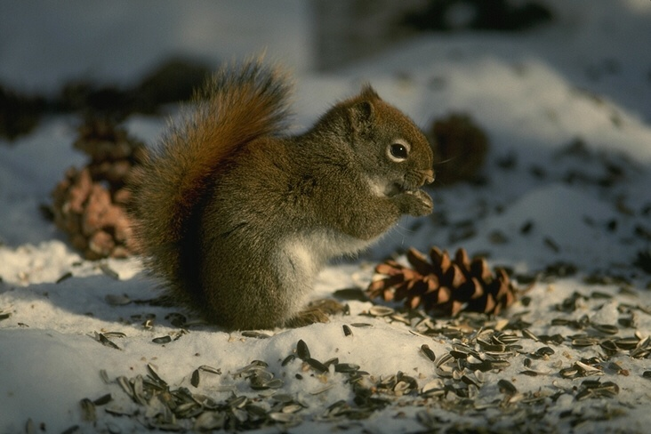
Хожу в пушистой шубе,
Живу в густом лесу,
В дупле на старом дубе
Орешки я грызу.

Slide 26
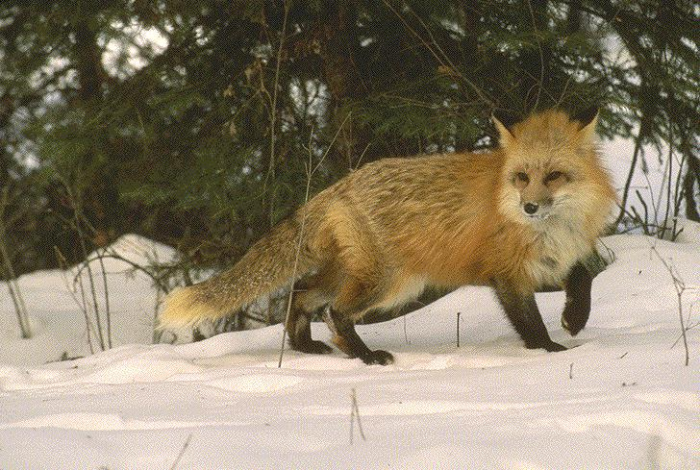
Хитрая плутовка, рыжая головка, Хвост пушистый - краса! А зовут ее...

Slide 27
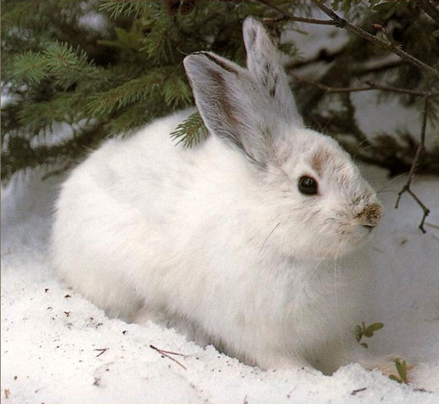
Шапка бегает в бору
И стволов грызёт кору.

Slide 28
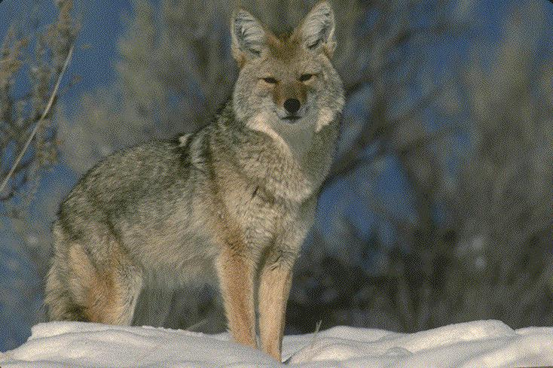
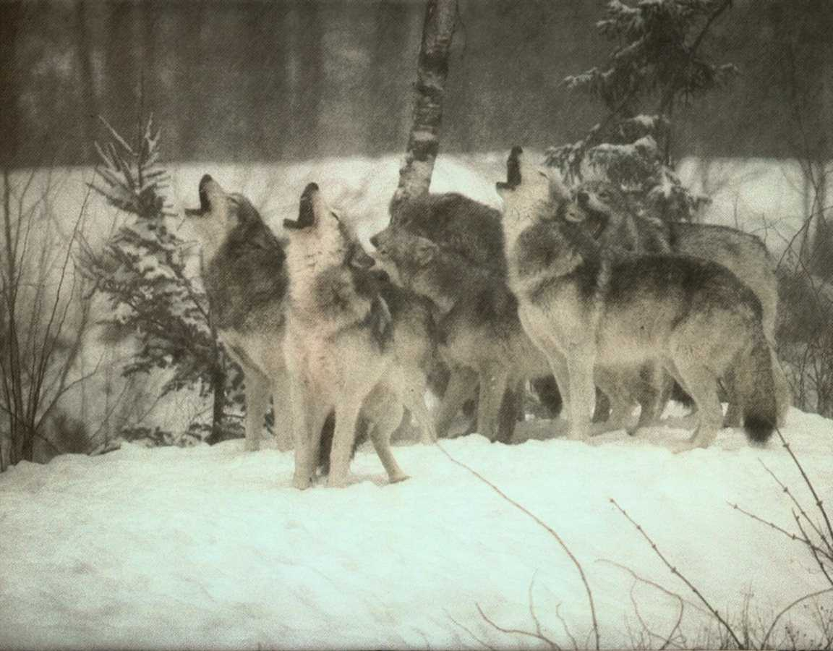
Кто зимой холодной
Ходит злой, голодный.

Slide 29
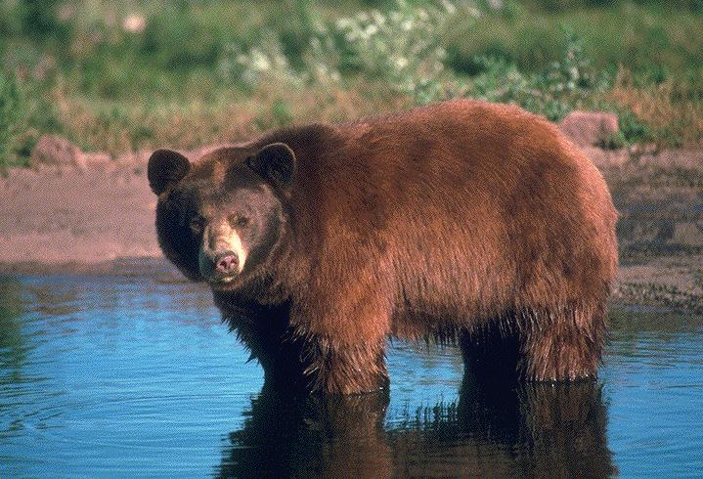
Хозяин лесной
Просыпается весной,
А зимой под вьюжный вой
Спит в избушке снеговой.

Slide 30
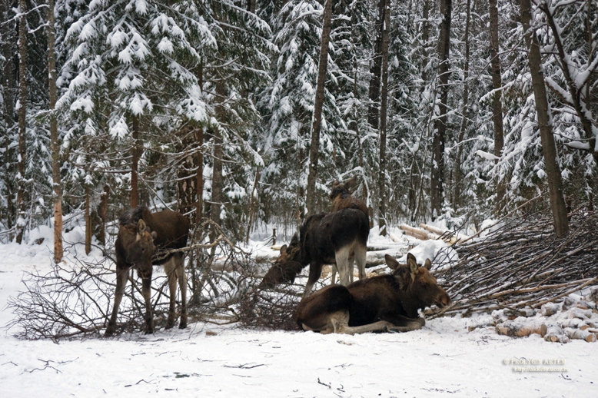

Slide 31
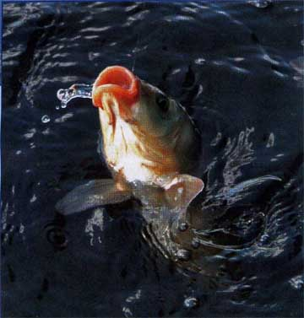

Slide 32
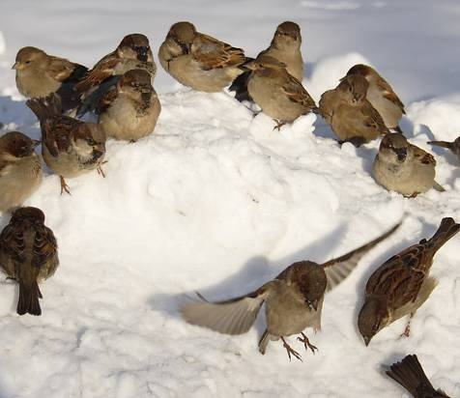
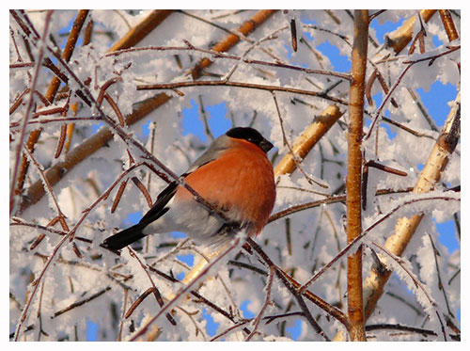
Жизнь птиц зимой.

Slide 33
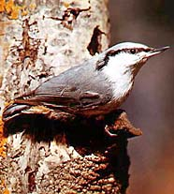
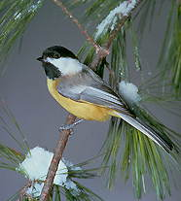
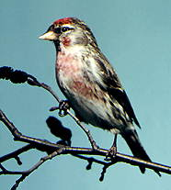
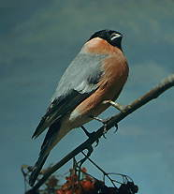
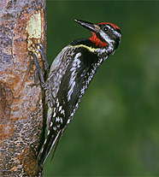
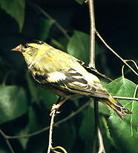
Улетели птичьи стаи,
Лес в сугробах до ветвей.
Вот тогда мы и дождались
Наших северных гостей.
Кто там ловко и упорно
Лазит острым клювом вниз?
Это поползень проворный
Перед стайкою синиц.
У опушки в старых ёлках
От зари и до зари
Разговор ведут чечётки,
Громко вторят снегири.
Пёстрый дятел крикнет громко,
Разогнав лесную тишь,
А на вырубках, на липах,
Отзовётся бойкий чиж.

Slide 34
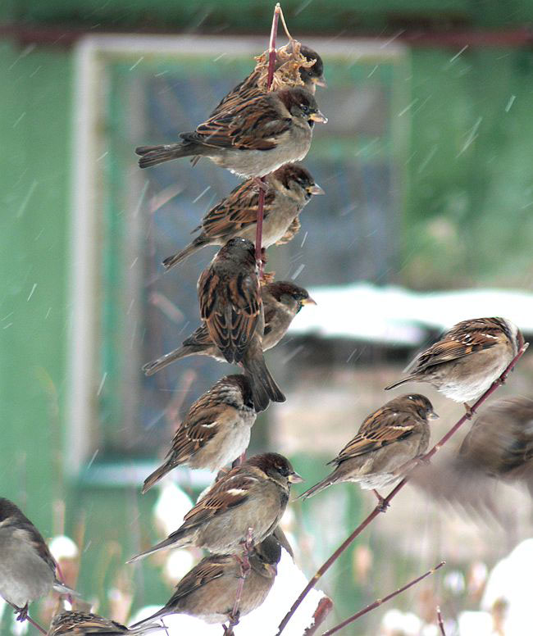

Slide 35
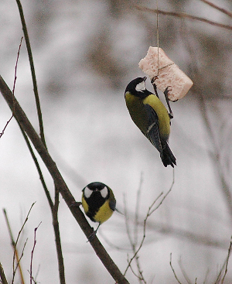
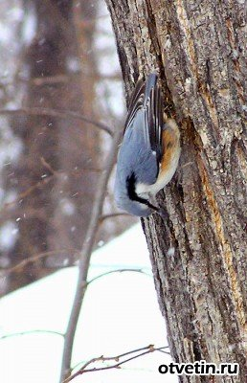

Slide 36
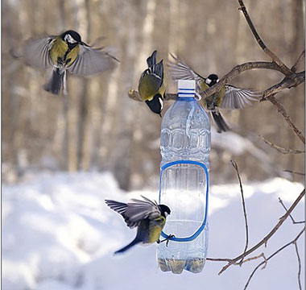
Покормите птиц зимой!
Пусть со всех концов
К вам слетятся, как домой,
Стайки на крыльцо.
Небогаты их корма.
Горсть зерна нужна,
Горсть одна — и не страшна
Будет им зима.

Slide 37
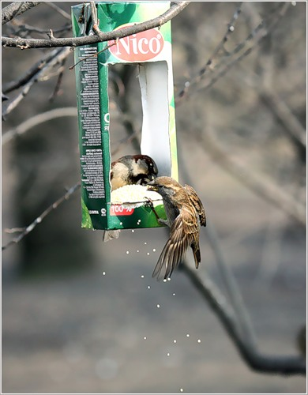
Сколько гибнет их — не счесть,
Видеть тяжело.
А ведь в нашем сердце есть
И для птиц тепло.
Приучите птиц в мороз
К своему окну,
Чтоб без песен не пришлось
Нам встречать весну!

Slide 38
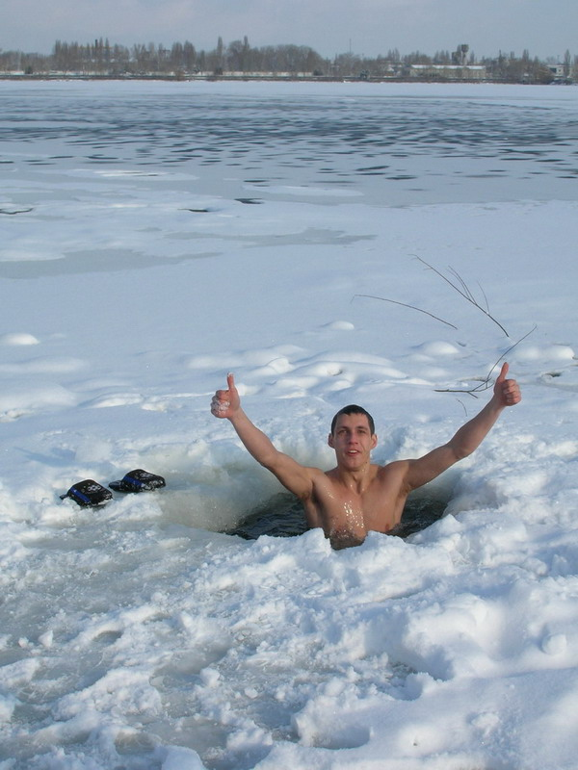
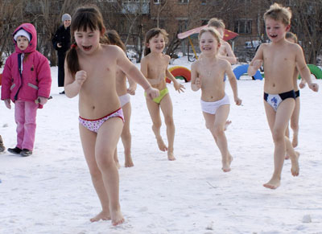
Я здоровье сберегу,
Сам себе я помогу!

Slide 39
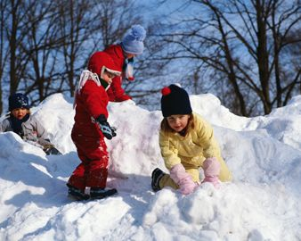
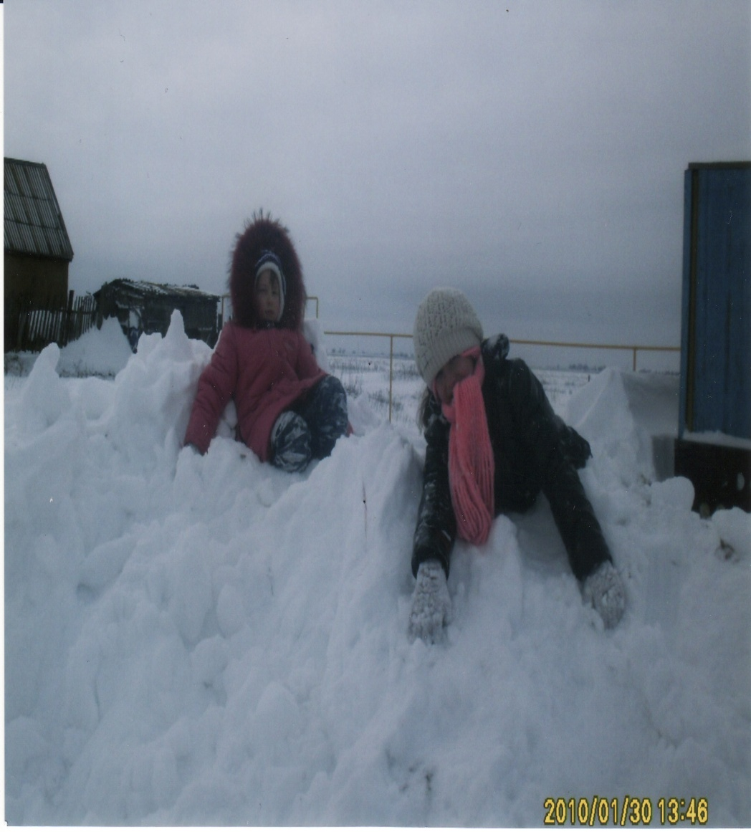
Если хочешь быть здоров – закаляйся.

Slide 40
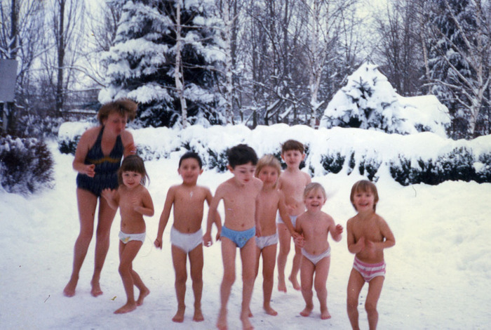
Советы:
Постарайтесь не лениться: каждый раз перед едой, прежде, чем за стол садиться, руки вымойте водой.
И зарядкой занимайтесь ежедневно по утрам и, конечно, закаляйтесь – это так поможет вам.
Свежим воздухом дышите по возможности всегда, на прогулки в лес ходите, он вам силы даст друзья!

Slide 41
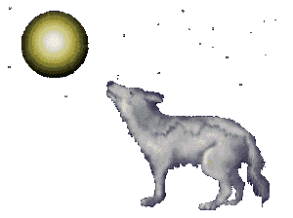
РАССЕЛИ ЖИВОТНЫХ
ЖИВОТНЫЕ, КОТОРЫЕ ДЕЛАЮТ ЗАПАСЫ
ЖИВОТНЫЕ, КОТОРЫЕ ВПАДАЮТ В СПЯЧКУ
ЖИВОТНЫЕ, КОТОРЫЕ ИЩУТ КОРМ

Slide 42
Ребусы

